Slide 1
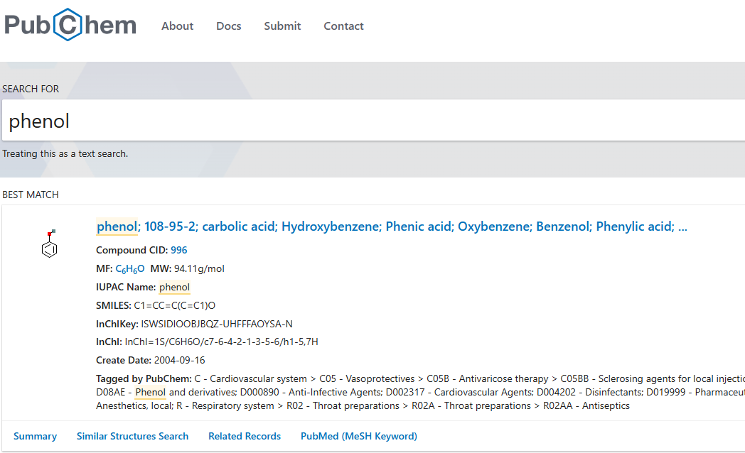

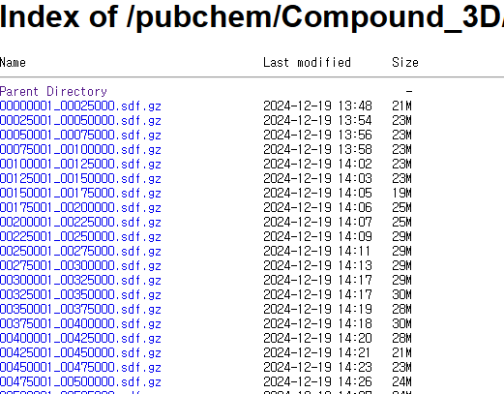
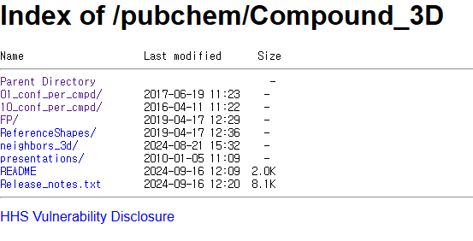
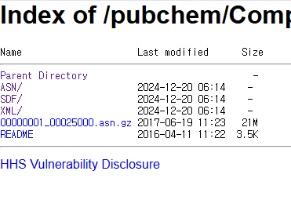
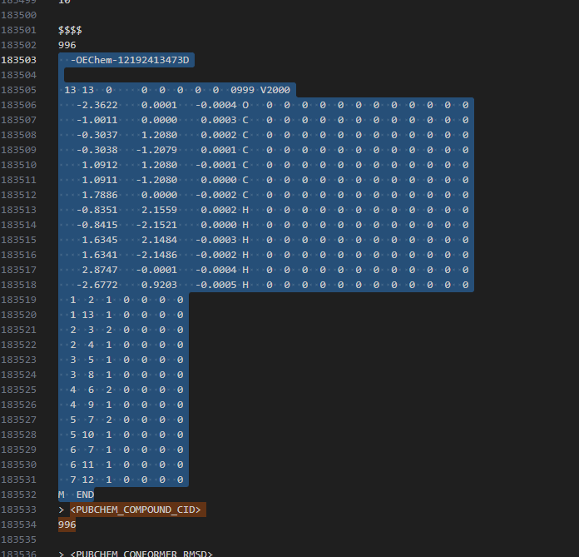
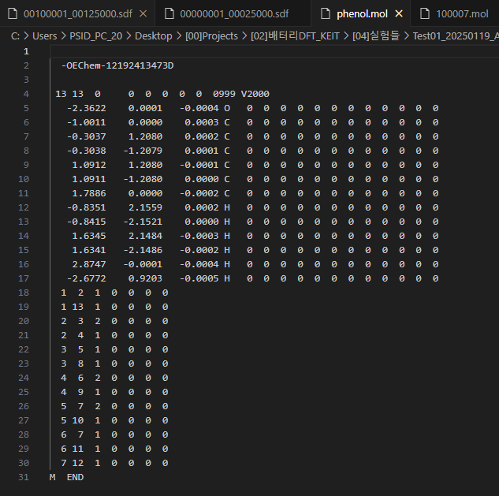
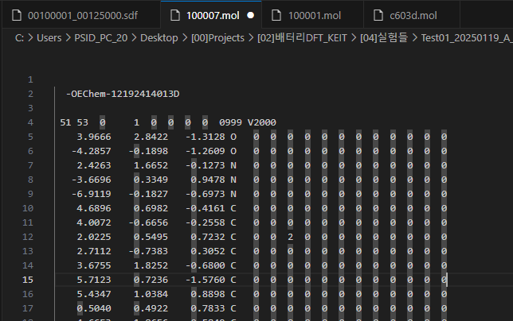
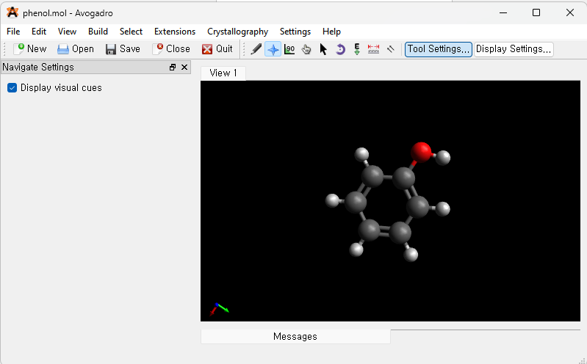
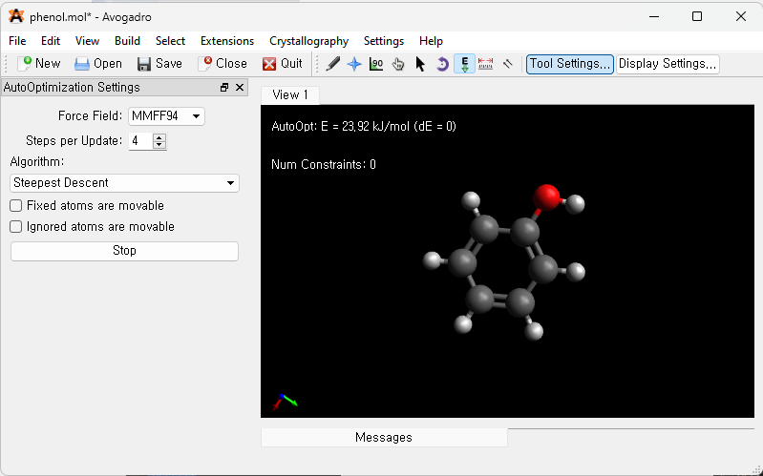
실험 과정
3D 구조파일 수집 방법
https://jcheminf.biomedcentral.com/articles/10.1186/1758-2946-3-32
https://ftp.ncbi.nlm.nih.gov/pubchem/Compound_3D/
pubchem3d이용
https://pubchem.ncbi.nlm.nih.gov/
1) 원하는 화합물의 명칭을 PubChem에 검색
3) 해당 파일을 메모장 혹은 vscode와 같은 텍스트 에디터로 열어 Compound ID의 .mol 정보를 확인
컴파운드 ID (PubChem ID)
2) pubchem3d 데이터베이스에 접속해서 원하는 화합물의 번호가 있는 .sdf.gz 파일을 찾아 다운로드

Slide 2
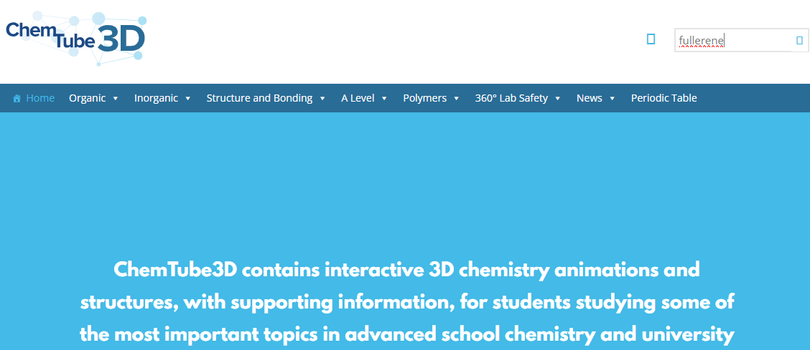
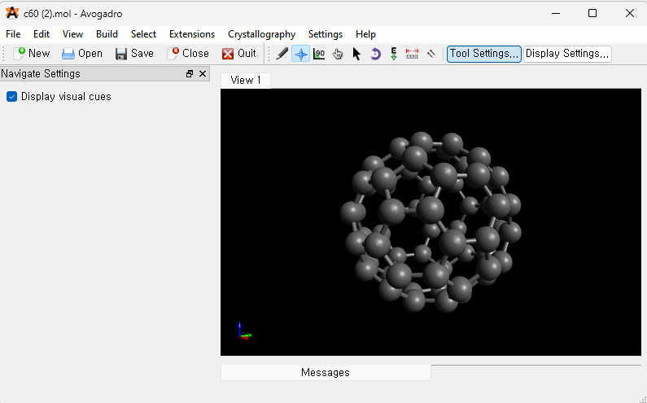
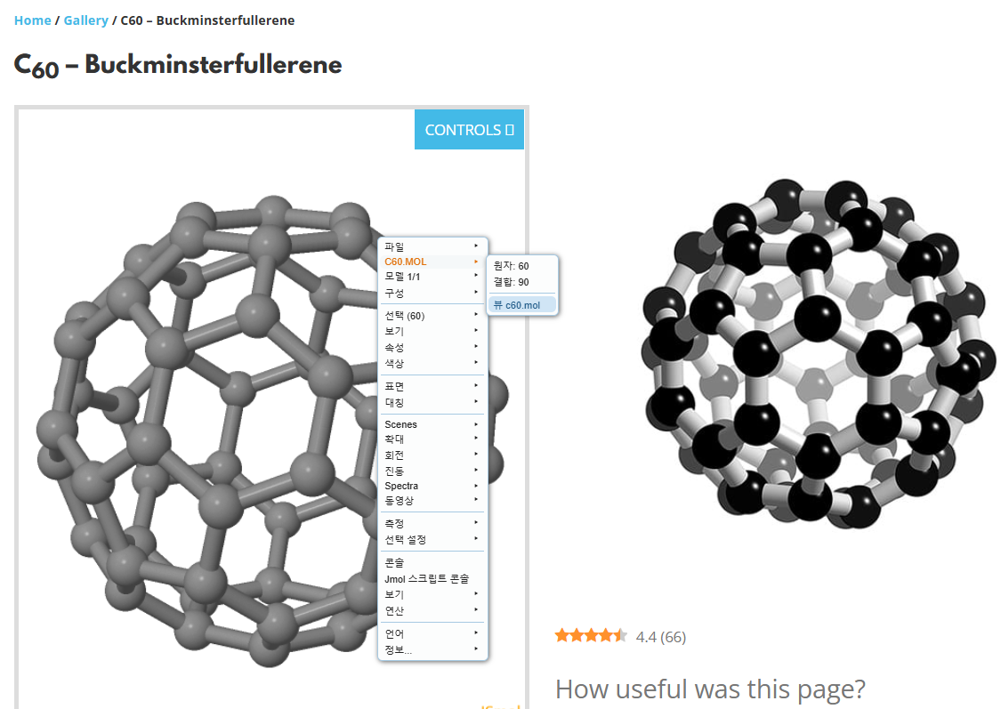
실험 과정
3D 구조파일 수집 방법
https://www.chemtube3d.com/category/gallery/
chemtube3d
1) 원하는 화합물의 명칭을 검색
3) 3D 뷰어 프로그램으로 열어서 확인
2) 우클릭 >> view <화합물 명칭.mol>버튼 클릭

Slide 3
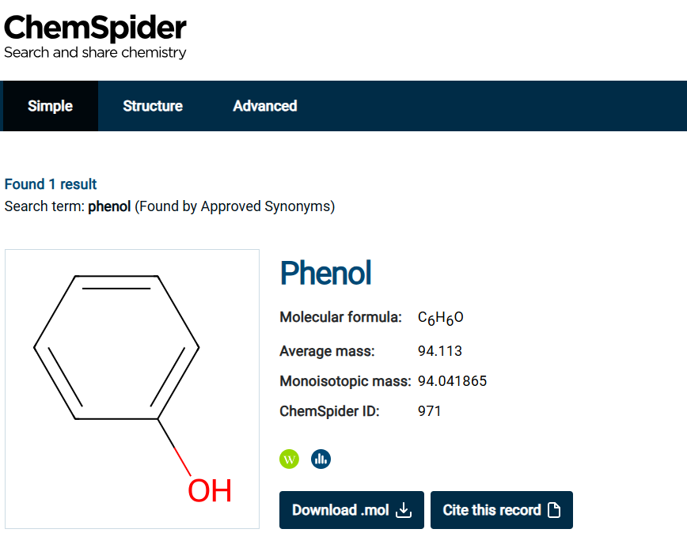
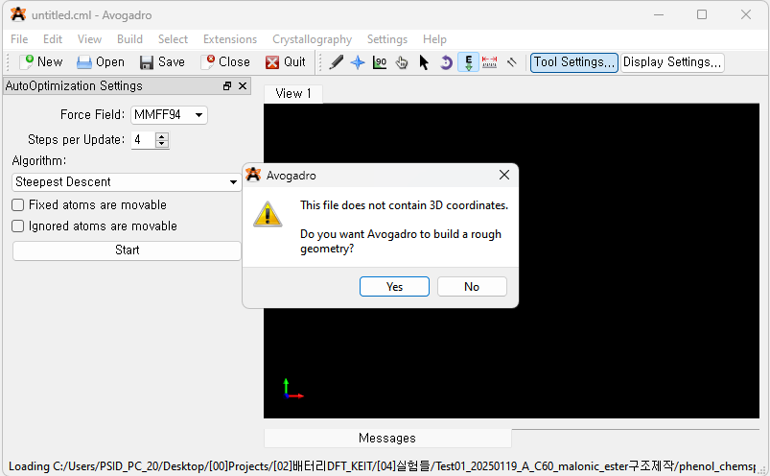
실험 과정
3D 구조파일 수집 방법
https://www.chemspider.com/
Chemspider
1) 원하는 화합물의 명칭을 Chemspider에 검색
# 주의 사항
Chemspider는 기본적으로 2D 구조만 지원한다
삼차원 적으로 특징이 있는 화합물을 다룰때는 추천하지 않는다.
openbabel의 –gen3D라는 기능이 있어 사용하면 되긴 하지만,
복잡한 화합물에서는 삼차원 추정 기능의 정확도가 매우 떨어진다.
.mol파일 다운로드

Slide 4
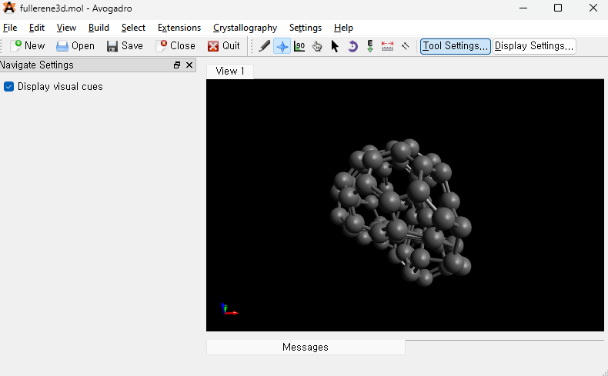
실험 과정
Step 1. 초기 구조 파일 준비
3D 구조 찾는 방법 요약
방법 | 지원 | 지원 화합물 수 | 복잡한 화합물 포함 여부
chemspider | 2d | 매우 많음 | 보통
PubChem3d | 3d | 매우 많음 | 보통
chemtube3d | 3d | 한정적 | 많이 다루는 편
3d 구조를 가져올 곳이 없는 경우
## openbabel 소프트웨어 사용하는 방법
3차원 구조를 찾기 힘든 물질이라도 chemspider에서 2d 구조는 있을 확률이 높음. chemspider에서 2d구조라도 가져와서 openbabel로 3d 변환하는 기능 활용
하지만 너무 복잡한 화합물 (ex 풀러렌 c60)의 경우 온전한 변환이 보장되지 않음
이상하게 변환될수도 있음
너무 복잡한 화합물 (ex 풀러렌 c60)의 경우 온전한 변환이 보장되지 않음
이상하게 변환될수도 있음

